Slide 1

Воспитай в себе человека
Ефремов Владимир Семенович,
директор ОГБОУ «Томский физико-технический лицей»

Slide 2






Имя школы

Slide 3


Slide 4
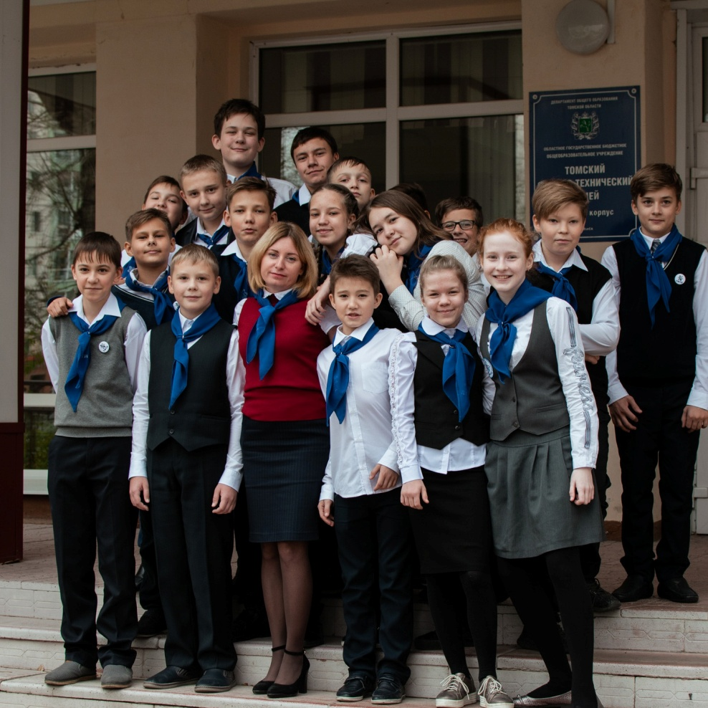
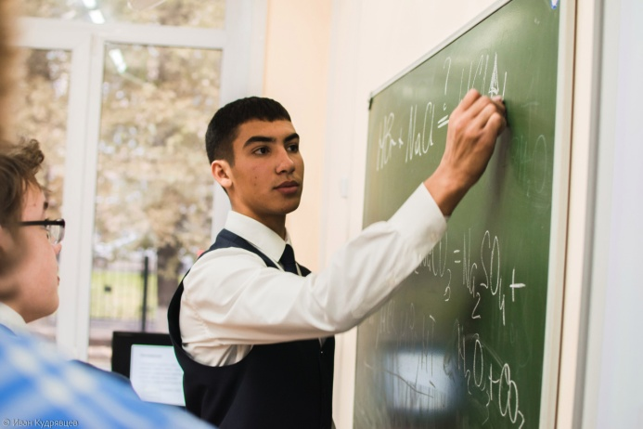

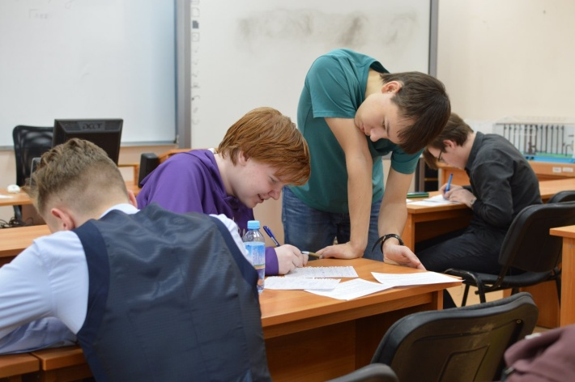

Slide 5
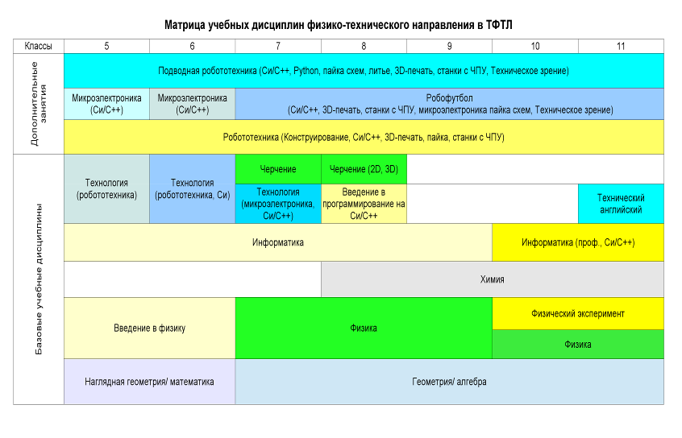
Содержание

Slide 6


Индивидуальности
Лицеисты стали лучшими
на национальном и международном чемпионатах
по профессиональному мастерству
WorldSkills 2019 и 2020

Slide 7

Индивидуальности
В рейтинге школ России , подготовленном агентством RAEX (РАЭКС-Аналитика)
в 2020 – 2021 году,
Томский физико-технический лицей вошёл в топ-30 школ по конкурентоспособности выпускников в сфере
«Технические, естественно-научные направления и точные науки».

Slide 8
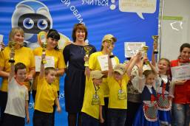

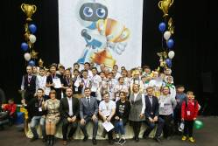
События для всех и для каждого
Региональный уровень:
# Региональная олимпиада по образовательной робототехнике школьников Томской области (сокращенно «ТРО») с 2014 г.
# Соревнования по образовательной робототехнике на Кубок Губернатора Томской области для детей с 2015 г.
# Профильная школа по образовательной робототехнике ШОРТ с 2015 г.;
# Открытый Кубок ТФТЛ с 2019 г..
Российский уровень:
# Всероссийские соревнования по подводной роботехнике с 2018 г. (г.Владивосток)
# Всероссийский робототехническеий фестиваль «РОБОФЕСТ» с 2019 г. (г.Санкт-Петербург).
Международный уровень:
# Международный робототехнический фестиваль РобоФинист с 2016 г.
# Суперрегиональные робототехнические соревнования RoboCup Asia-Pacific в Японии.

Slide 9






100 б. по жизни

Slide 10
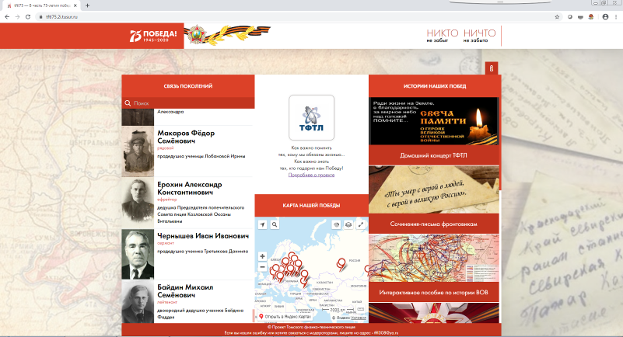
Воспитание – связь поколений
Специальный проект https://tftl75.2i.tusur.ru/

Slide 11
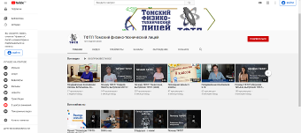
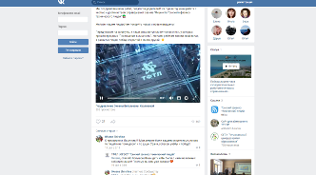

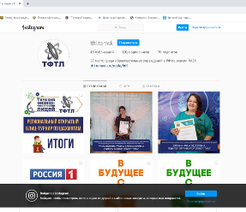
Создавайте культурное поле в цифровом пространстве вместе
Youtube – канал ТФТЛ
https://www.youtube.com/channel/UC76H0HkIZOsFYyyhnAlTD7w
Группа вконтакте
https://vk.com/tftl_tomsk
Инстграмм – tftl.tomsk

Slide 12
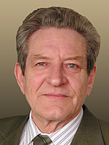
Воспитай в себе человека
Ятченко
Петр
Петрович

